Slide 1
Digital Mobile Radio - DMR
Stand Relais DB Ø CJ
DMR Technik und Tricks
oder:
Wie werde ich in 120 Minuten QRV ?
DARC
OV AMBERG
U Ø1
DC 6 RN – Norbert; DL 5 RDP - Bernie

Slide 2
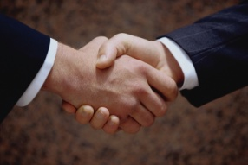
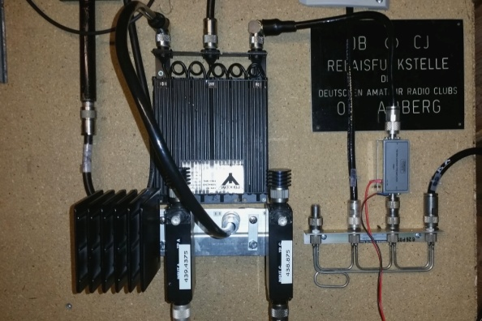
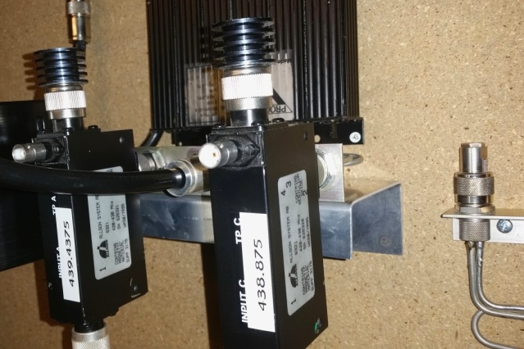
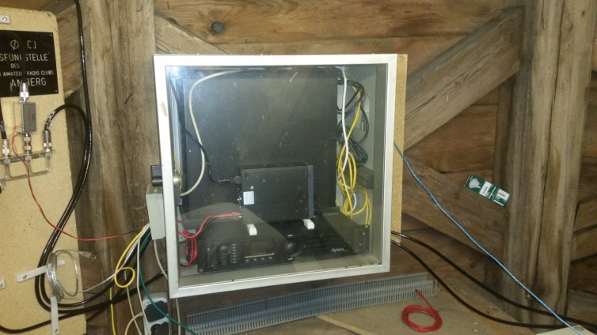
DB Ø CJ – Aktueller Aufbau
Co-Existenz von FM und DMR mit unverändertem Antennen-Setup.
DMR und FM an jeweils einer Antenne pro Richtung.
FM
Ausgang: 438.875 MHz
Eingang: 431.275 MHz
DMR
Ausgang: 439.4375 MHz
Eingang : 431.8375 MHz
Keine Änderung für das Betriebsverhalten in FM.
Betriebsart DRM kommt neu hinzu.
DC 6 RN – Norbert; DL 5 RDP - Bernie

Slide 3
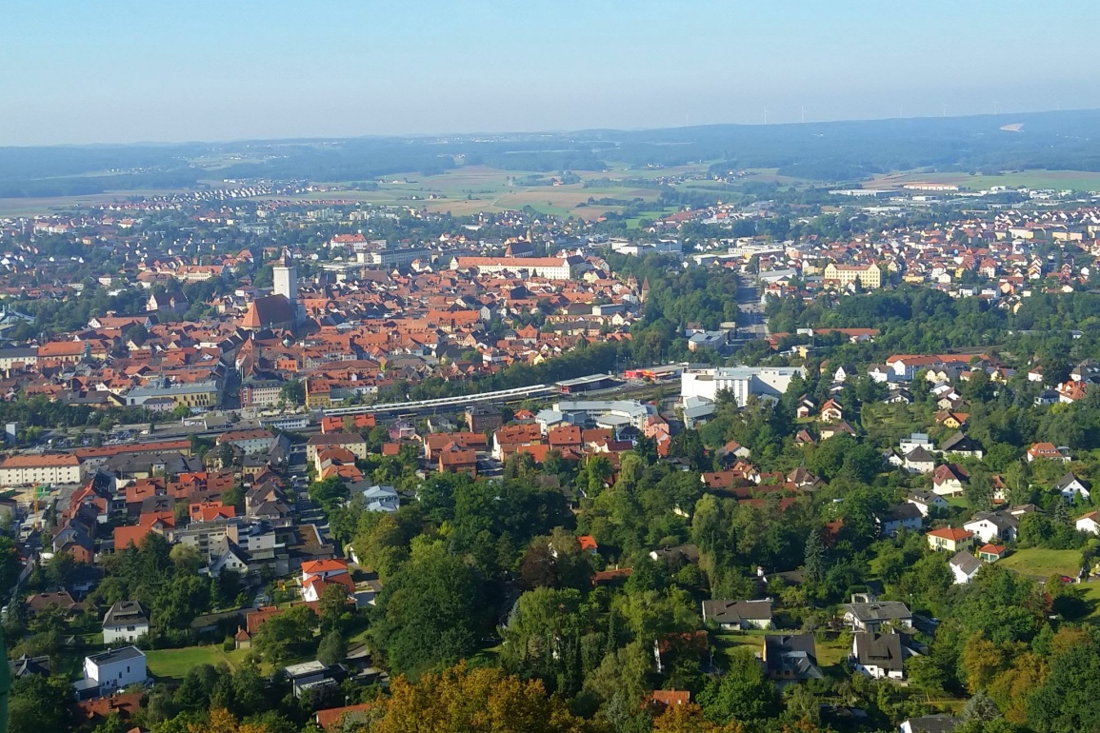
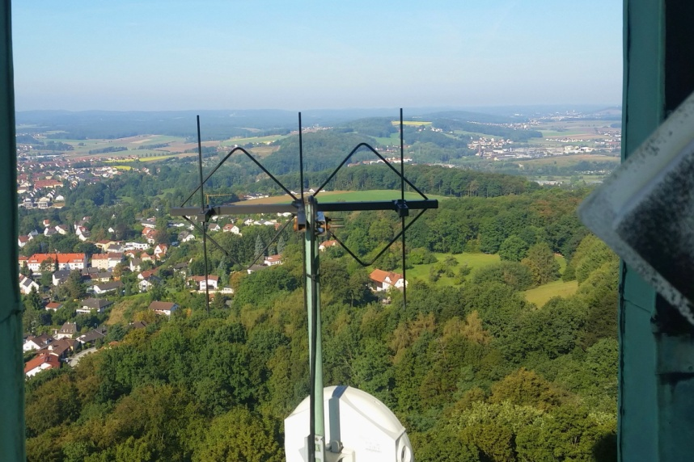
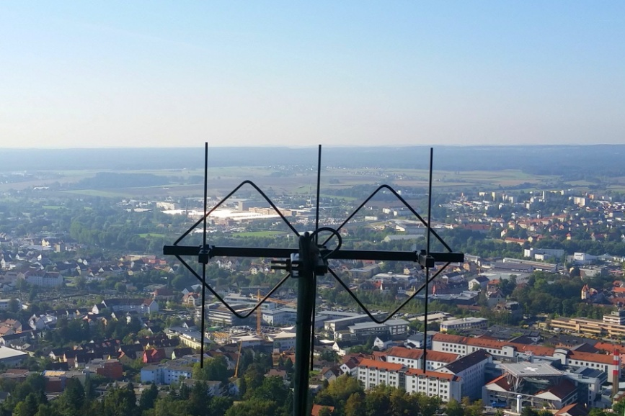
DB Ø CJ – Aktueller Aufbau
DC 6 RN – Norbert; DL 5 RDP - Bernie

Slide 4
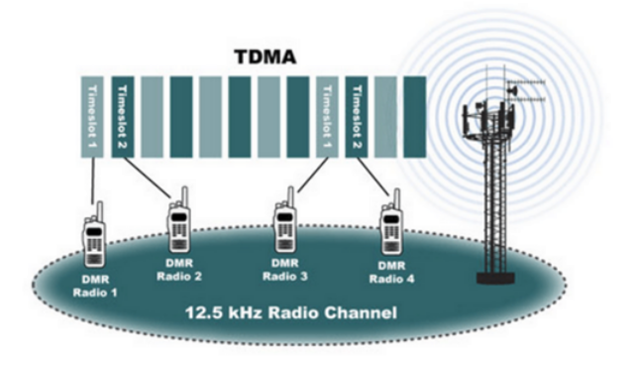
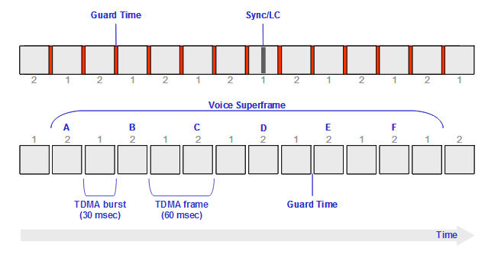
DMR = Digital Mobile Radio Wie funktionierts?
DMR = Digital Mobile Radio = Standard des Europäischen Institut für Telekommunikation.
(ETSI EN 300 113 Teil – Erstmals ratifiziert in 2005; TR 102 398 V1.3.1 aus 2013)
Abgeleitet vom Betriebsfunk.
Zeitschlitzverfahren TDMA (Time Divisi Multiple Access) = ähnlich Mobilfunk
DMR bietet 2 Zeitschlitze bei 12,5kHz Kanalbreite
Modulationsverfahren: 4 FSK im TDMA Verfahren in Frames
TX Relais
TX Funkgerät
Radio 2 und Radio 4 im Zeitschlitz 2
Radio 1 und Radio 3 im Zeitschlitz 1
Zeitlicher Verlauf für Zeitschlitz 1 und Zeitschlitz 2.
Unterschiedliche Sync Pattern für Voice und Data; Symbolrate 4800 Baud
➔http://www.etsi.org/deliver/etsi_tr/102300_102399/102398/01.03.01_60/tr_102398v010301p.pdf
DC 6 RN – Norbert; DL 5 RDP - Bernie

Slide 5
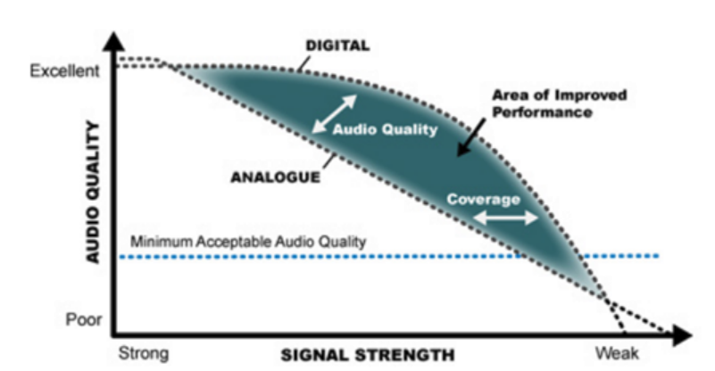
DIGITAL IST BESSER?
Vergleich Digital / Analog:
Im mittleren Feldstärkenbereich
liefern digitale Modulationen
bessere Audioqualität.
Im Grenzbereich ist Analog besser
zu hören.
ABER: Viele OM stellen aktuell ihre
Geräte noch falsch ein! Zuviel MIC
Gain!
Ist DMR ein Standard: JEIN
Aktuell 3 unterschiedliche Netze mit unterschiedl. Funktionen: Motorola, DMRplus und Brandmeister
Lösung: Interfunktionalität über das Brandmeister Netzwerk durch sog. „Bridges“ die die Netze verbinden.
DC 6 RN – Norbert; DL 5 RDP - Bernie

Slide 6
DMR = Digital Mobile Radio Was kann DMR?
Was kann DMR?
Direktbetrieb mit 2 Funkgeräte wie bisher (Simplex).
Sprach- und Datendienste möglich
z.B. Weiterleitung von GPS Ko-ordinaten an APRS über GPS fähige Geräte
z.B. Textnachrichten über SMS
➔Weltweiter Funkverkehr (Zeitschlitz 1 – DL bzw. Weltweit; Zeitschlitz 2 – Lokal)
➔Zusammenschalten von Repeatern zu Talkgroups
z.B. TG 262 89 – Talkgroup Ostbayern
z.B. TG 2628 Bayern Süd
Roaming-Funktion wäre auch möglich. (Zukünftige Anwendung)
Vision:
Durchgehender Funkverkehr im Fahrzeug von AM nach RGB bei entsprechender Abdeckung über Relais an der Strecke.
DC 6 RN – Norbert; DL 5 RDP - Bernie

Slide 7
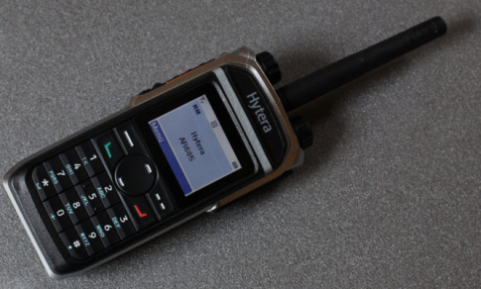
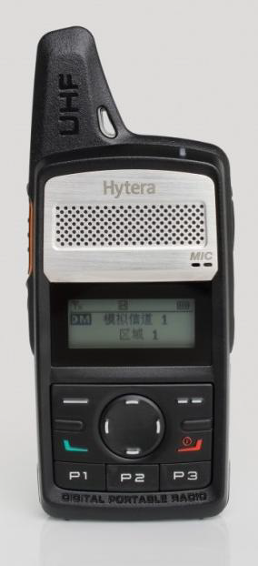
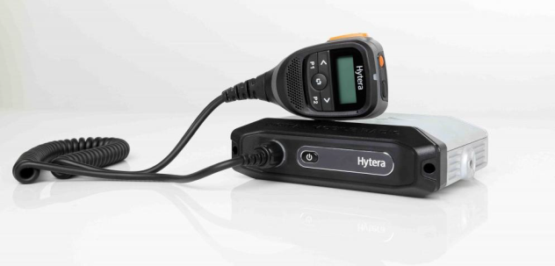
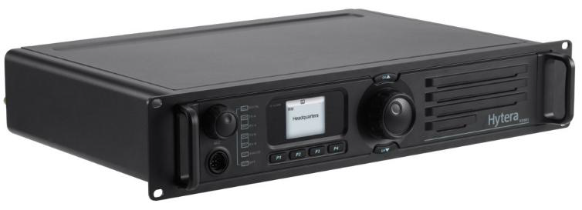
DMR = Digital Mobile Radio Was brauche ich?
Eine DMR ID (Technischer Ersatz für das Rufzeichen, International standardisiert)
Persönliche DMR ID für jeden HAM; z.B. DL5RDP = 262 8765
Ein passendes DMR Funkgerät
z.B. Hytera, Tytera oder ähliches. Internet ab ca. 90 Euro
Einen passenden Codeplug (Internet oder über andere OMs)
Jedes Funkgerät muss entsprechend auf die lokalen Gegebenheiten / Favoriten angepasst werden. (Weltweiter Funkverkehr, lokale- oder regionale Gespräche)
Codeplug-Party am nächsten OV – Abend?
Ein DMR Relais in der Nähe oder DVMega o.ä. als Access Point über Internet
DC 6 RN – Norbert; DL 5 RDP - Bernie

Slide 8
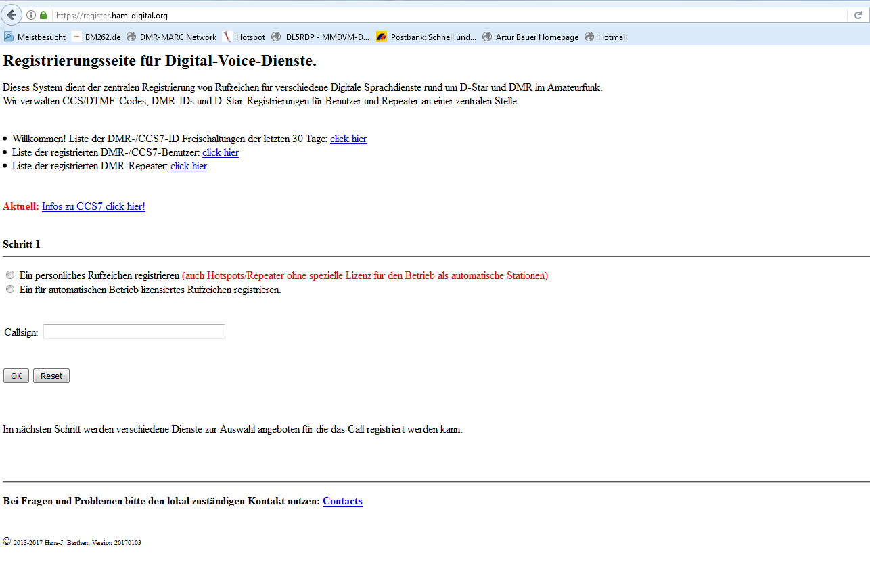
DMR = Digital Mobile Radio Die DMR ID
Wo beantrage ich meine ID:
https://register.ham-digital.org/
Voraussetzung:
Bestehende Amateurfunkgenehmigung
Kopie der Lizenzurkunde als SCAN
Warum brauche ich eine DMR ID?
Technische Kennung für Rufzeichen
Weltweit standardisiert.
Hierarchisch aufgebaut.
Deutsche IDs beginnen immer mit 262
Personengeb. Rufzeichen = 7 stellige ID
Automatische Stationen = 6 stellige ID
Beispiel:
DL5RDP = 262 8765
DB0CJ = 262 872
Hierarchie DMR IDs:
1: Testnetze
2: Europa
DL=262 xxx x– 264 xxx;
OE=232 xxx x;
HB=228 xxx x;
UK=234 xxx x.
3: Nordamerika
4: Asien
5: VK, ZL, DU..etc
6: Afrika
7: Südamerika
Hierarchie DMR ID für DL:
262 0 = Sachsen-Anhalt; Mek-VoPo
262 1 = Berlin, Brandenburg
262 3 = Hamburg
262 4 = Niedersachsen, Bremen
262 5 = NRW
262 6 = Rheinland-Pfalz;Saarland
262 7 = Hessen
262 8 = Bayern
262 9 = Sachsen, Thüringen
DC 6 RN – Norbert; DL 5 RDP - Bernie

Slide 9
DMR = Digital Mobile Radio Die Topologie / Talkgroups
Lokal Regional National Weltweit
TG 9
TG 262 89
TG 262
TG 91
AMBERG Ostbayern Deutschland Weltweit
Je nach Voreinstellung im Codeplug kann das Zielgebiet gewählt werden!
International Zeitschlitz 1:
z.B. Bei Senden im Zeitschlitz 1 mit Talkgroup 234 810 ➔ Ausgabe TG West-England
Regional Zeitschlitz 2
z.B. Bei Senden im Zeitschlitz 2 mit Talkgroup 2628 ➔ Ausgabe in Bayern-Süd
Es muss die entsprechende Talkgroup im Codeplug programmiert werden.
➔ Weltweiter Funkverkehr über das Handfunkgerät.
DC 6 RN – Norbert; DL 5 RDP - Bernie

Slide 10
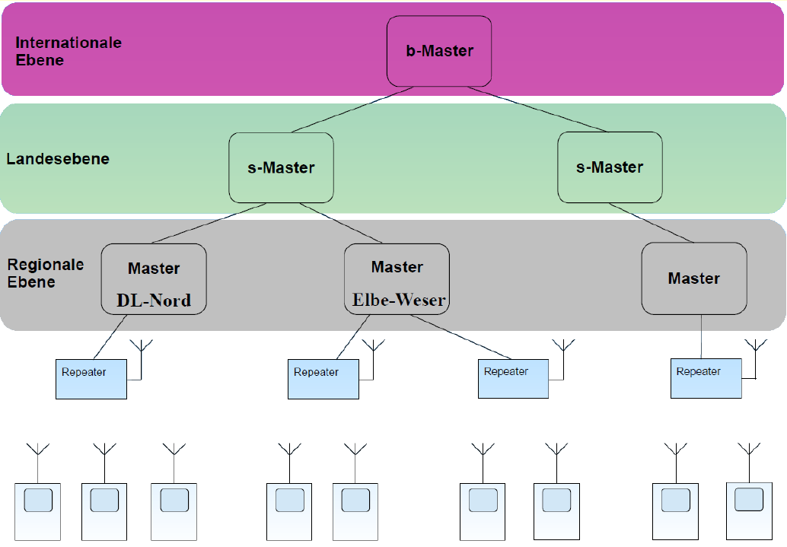
DMR = Digital Mobile Radio Die Brandmeister Topologie
Vernetzung der Brandmeister Relais Weltweit
Quelle: DL7BH
DC 6 RN – Norbert; DL 5 RDP - Bernie

Slide 11
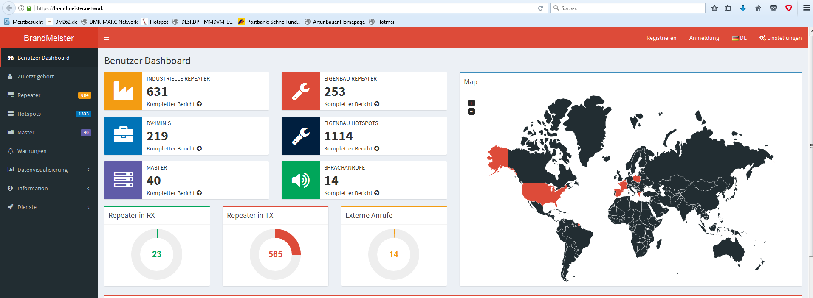
DMR = Digital Mobile Radio Wer ist gerade online?
Brandmeister Homepage: www.bm262.de
Quelle: DL7BH
DC 6 RN – Norbert; DL 5 RDP - Bernie

Slide 12
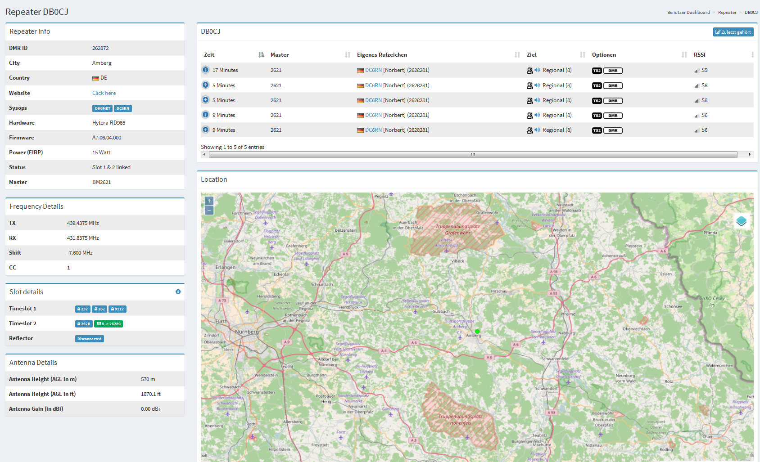
DMR = Digital Mobile Radio DB Ø CJ ONLINE – Wer ist QRV?
https://brandmeister.network/?page=repeater&id=262872
DC 6 RN – Norbert; DL 5 RDP - Bernie

Slide 13
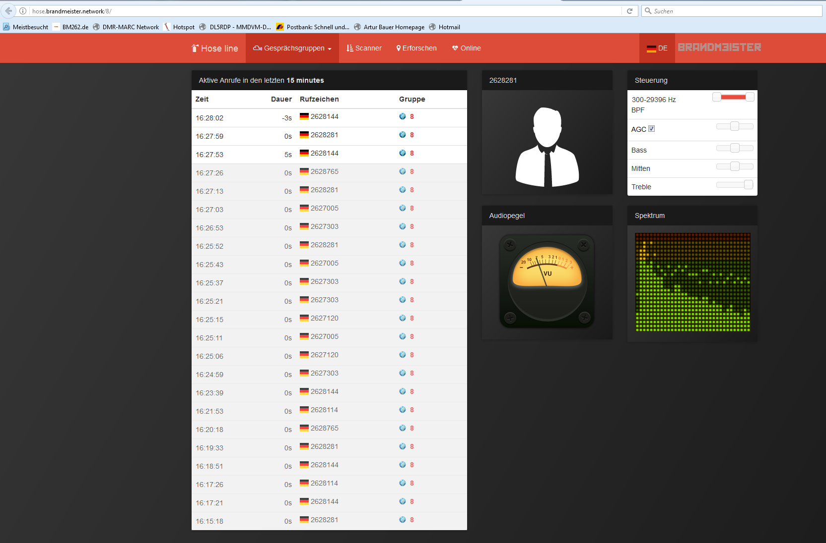
DMR = Digital Mobile Radio DB Ø CJ ONLINE–Kann ich mithören ohne Gerät?
http://hose.brandmeister.network/8/
DC 6 RN – Norbert; DL 5 RDP - Bernie

Slide 14
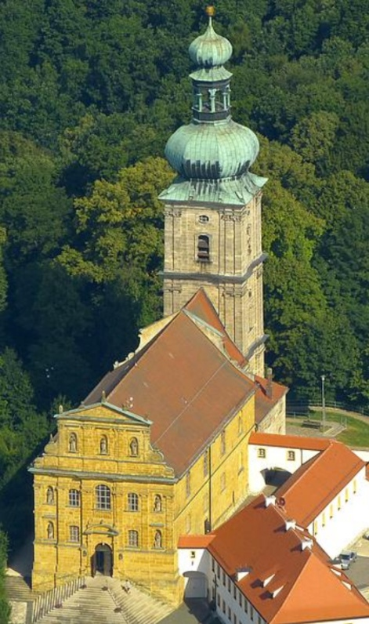
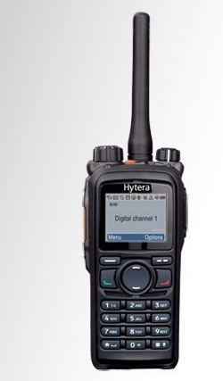
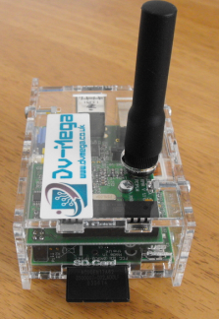
DMR = Digital Mobile Radio QRV ohne Relais – Wie geht’s?
DMR Hotspot mit DV-Mega
DB Ø CJ
DL 5 RDP über TG 262 89
DC 6 RN
HF
HF
439.4375 MHz
Internet
70 cm
431.8375 MHz
Hotspot
DV-Mega o.ä.
HOTSPOT 430.375 MHz
Image zur einfachen Installation des Hotspot auf: http://bm262.de/easybm/
Zeitaufwand: ca. 60 – 90 Minuten ➔ sogar Rentner-Kompatibel ☺
DC 6 RN – Norbert; DL 5 RDP - Bernie

Slide 15
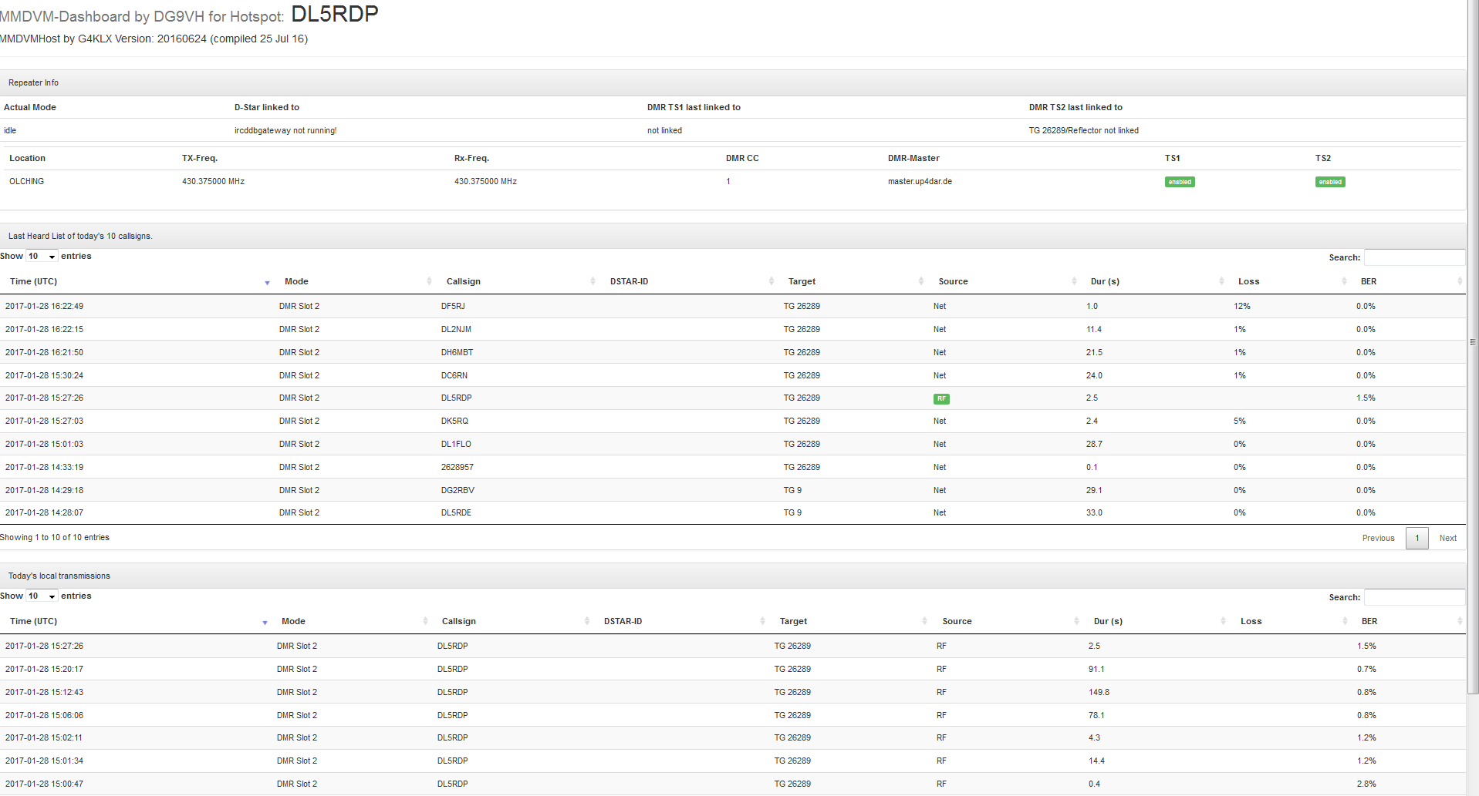
DMR = Digital Mobile Radio MMDVM - Dashboard
DC 6 RN – Norbert; DL 5 RDP - Bernie

Slide 16
DMR = Digital Mobile Radio Was kostets? Zeitaufwand?
Kosten Hardware:
DV Mega UHF für Raspberry-Pi: ca. 140 Euro
Raspberry Pi ca. 30 – 40 Euro
DMR Funkgerät; z.B. Tytera MD-380 ca. 100 Euro
Zeitaufwand:
Funkgerät konfigurieren, Codeplug ca. 45 Minuten
DV Mega/Raspberry installieren ca. 90 Minuten
➔ Programmier-Party am nächsten OV-Abend und schon ist man QRV!
DC 6 RN – Norbert; DL 5 RDP - Bernie

Slide 17
EURE FRAGEN ??
DC 6 RN – Norbert; DL 5 RDP - Bernie

